Slide 1
Jesus Christ:
The Lord and The Savior

Slide 2
Review & Introduction
Apa artinya dosa?
Apa akibat dosa?
Apakah manusia dapat lepas dari ikatan dosa dengan kekuatan sendiri?
Bagaimana manusia dilepaskan dari ikatan dosa/diselamatkan?
Siapakah Yesus Kristus?

Slide 3
Apakah manusia dapat melepaskan diri dari dosa?
Dosa adalah suatu kuasa yang memiliki kekuatan besar dan memperhamba manusia, sehingga dengan bersandar pada kekuatan sendiri, manusia tidak mungkin melepaskan dirinya dari dosa.
“Bahwa waktu itu kamu tanpa Kristus, tidak termasuk kewargaan Israel dan tidak mendapat bagian dalam ketentuan-ketentuan yang dijanjikan, tanpa pengharapan dan tanpa Allah di dalam dunia.”
(Efesus 2:12)

Slide 4
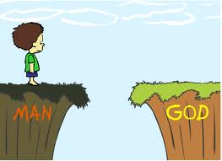
“Demikianlah kami sekalian seperti seorang najis dan segala kesalehan kami seperti kain kotor; kami sekalian menjadi layu seperti daun dan kami lenyap oleh kejahatan kami seperti daun dilenyapkan oleh angin.”
(Yesaya 64:6)

Slide 5
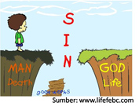
Bagaimana manusia melepaskan diri dari ikatan dosa/diselamatkan?
Perbuatan baik, ritual agama, bertapa, hidup saleh, filsafat, ideologi, psikologi, pendidikan, hukum, dan sebagainya?

Slide 6
Apa yang dikatakan Alkitab tentang keselamatan dalam Efesus 2:8-9?

Slide 7
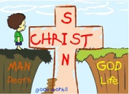
Manusia diselamatkan hanya oleh Yesus Kristus melalui iman, hanya karena anugerah dan bukan karena hasil perbuatan.

Slide 8
Pendalaman Alkitab tentang Yesus Kristus
Siapakah Yesus Kristus?
1. (Matius 1:21; Kisah para rasul 4:12)
2.(Yohanes 1:1, 14; Kolose 2:9)
Apa buktinya Yesus Kristus adalah Allah?
3.(Matius 28:17-18)
4. (Yohanes 4:25-26)
5. (Roma 9:5),ibrani 2:14-18

Slide 9
Mengapa Yesus Kristus harus menjadi manusia?
Apakah yang dilakukan Yesus Kristus untuk menyelamatkan manusia?
(Lukas 4:43-44),
7.(I Korintus 15:3), (1 Korintus 15:4)
(1 Tesalonika 4:16-17),

Slide 10
Untuk apa Yesus Kristus menderita dan mati di kayu salib?
8. II Korintus 5:21,
9.Roma 3:25-26; 5:1; 8:2, dan 1 Yohanes 4:10

Slide 11
Siapakah Yesus Kristus?
Yesus Kristus adalah satu-satunya Juruselamat dunia. (Matius 1:21; Kisah para rasul 4:12)
Dia adalah Allah yang menjadi manusia. (Yohanes 1:1, 14; Kolose 2:9)

Slide 12
Apa buktinya Yesus Kristus adalah Allah?
Dia melakukan pekerjaan yang hanya dapat dilakukan oleh Allah: menciptakan, mengampuni, menerima penyembahan, dan menghakimi. (Matius 28:17-18)
Dia menyatakan dirinya sebagai Allah. (Yohanes 4:25-26)
Dia disebut Allah di dalam Alkitab. (Roma 9:5)
Dia memiliki sifat-sifat Allah: kekal, mahatahu, mahakuasa, mahahadir, dan mahasuci.

Slide 13
Apa buktinya Yesus Kristus adalah manusia?
Dia dikandung dari Roh Kudus dan dilahirkan oleh seorang perawan.
Dia bertumbuh sebagaimana manusia umumnya.
Dia mengalami apa yang dialami manusia: lapar, haus, lelah, sedih dan terharu, takut dan gentar, mati.
Dia dinilai semata-mata hanya seorang manusia oleh orang-orang di sekitarnya.

Slide 14
Mengapa Yesus Kristus harus menjadi manusia?
Baca Ibrani 2:14-18
Yesus Kristus harus menjadi manusia karena hanya dengan menjadi manusia sejati, Dia dapat menggantikan manusia memikul hukuman dosa sehingga Iblis dikalahkan, manusia dibebaskan dan mendamaikan dosa manusia.

Slide 15
Apakah yang dilakukan Yesus Kristus untuk menyelamatkan manusia?
Memberitakan Injil Kerajaan Allah. (Lukas 4:43-44)
Menderita dan mati di kayu salib untuk menanggung dosa umat manusia. (I Korintus 15:3)
Bangkit pada hari ketiga untuk mengalahkan kuasa dosa dan maut. (1 Korintus 15:4)
Naik ke sorga untuk:
  Menyediakan tempat bagi orang percaya.
  Menjadi pengantara bagi orang percaya.
  Mengutus Roh Kudus ke dunia untuk memimpin orang percaya.
Datang kembali untuk menyempurnakan keselamatan orang percaya. (1 Tesalonika 4:16-17)

Slide 16
Untuk apa Yesus Kristus menderita dan mati di kayu salib?
Baca: 2 Korintus 5:21, Roma 3:25-26; 5:1; 8:2, dan 1 Yohanes 4:10
Untuk mengganti manusia menanggung hukuman dosa.
Untuk memenuhi tuntutan keadilan Allah.
Untuk membenarkan manusia di hadapan Allah.
Untuk membebaskan manusia dari perhambaan dosa.
Untuk mendamaikan Allah dengan manusia.

Slide 17
Bagaimana seharusnya tanggapan manusia terhadap karya keselamatan Yesus Kristus?
Percaya dan menerima Yesus Kristus sebagai satu-satunya Tuhan dan Juruselamat pribadi.
Berdiri teguh dalam iman kepada Yesus Kristus.
Hidup berpadanan dengan Injil Yesus Kristus.
Memberitakan Injil Yesus Kristus.

Slide 18
kesimpulan
Gambar Allah: Konsep diri

Slide 19
Penugasan
Tulislah satu karangan berjudul “Aku dan Tuhan”
Isinya: Pemahaman kita tentang Tuhan Allah dan Yesus Kristus, serta pengalaman pertobatan serta perubahan hidup yang terjadi dalam dirimu.

Slide 20
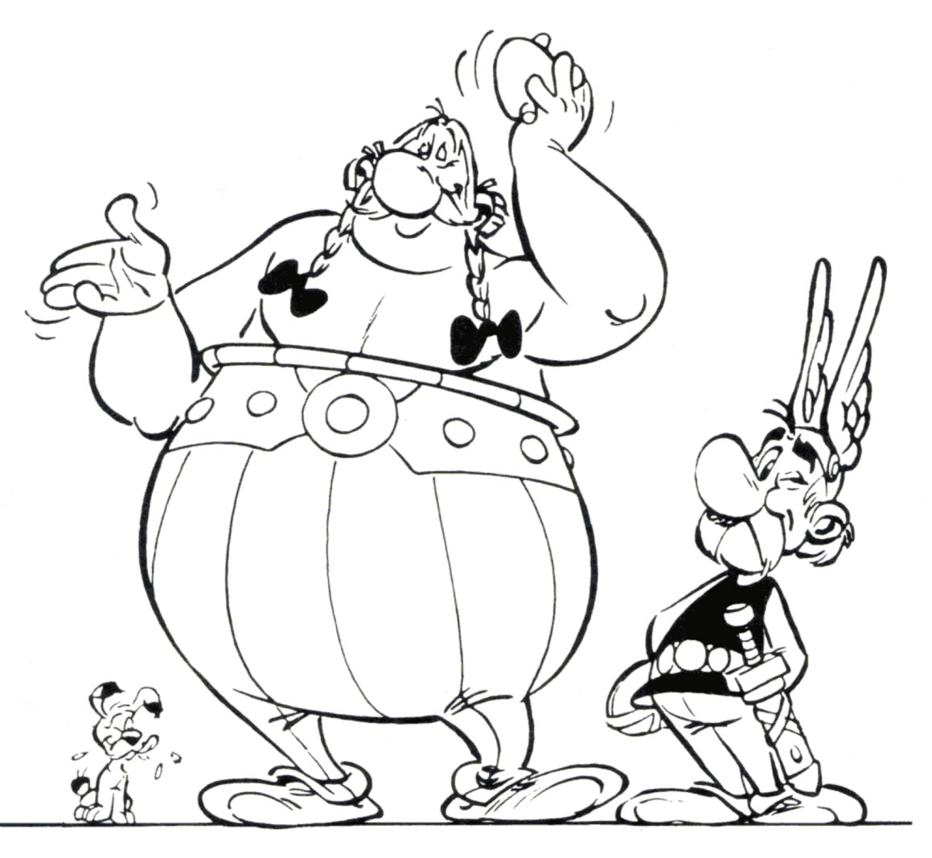
Thank you for your attention

